Slide 1
乐乐小主播
《曹操不认输》
—— 官渡之战 · 三国故事 ——
主播：____________（班级：________）
建议时长 3–5 分钟 · 按 → 键或点击翻页 · 备注栏有提示词
Notes:
大家好，我是乐乐小主播（名字）。今天我要讲一个三国里的故事，名字叫——《曹操不认输》。

Slide 2
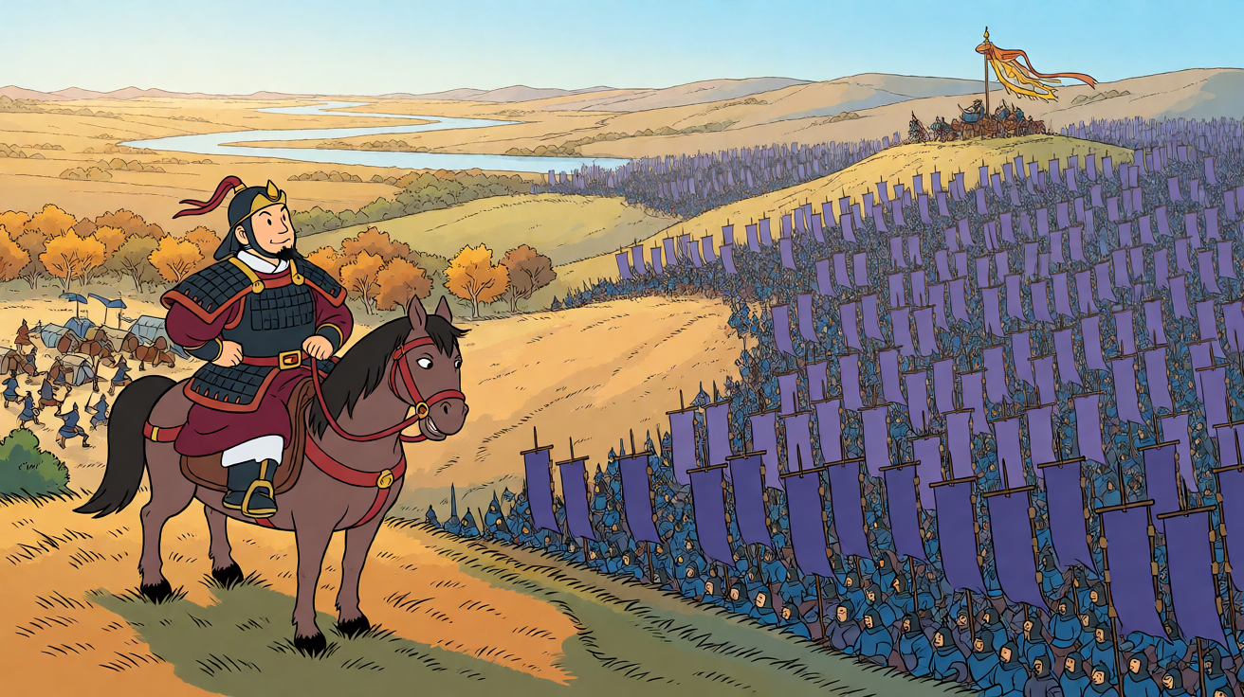
Notes:
【图1】
很久很久以前，有个很厉害的大将军，叫曹操。这一天，曹操遇上了一个大麻烦：有个叫袁绍的大将军，兵比曹操多了十倍！他带着数不清的大军，来到一个叫官渡的地方，想把曹操一口吃掉。曹操的兵虽然少，可他一点也不怕，他说："我偏不走！"

Slide 3
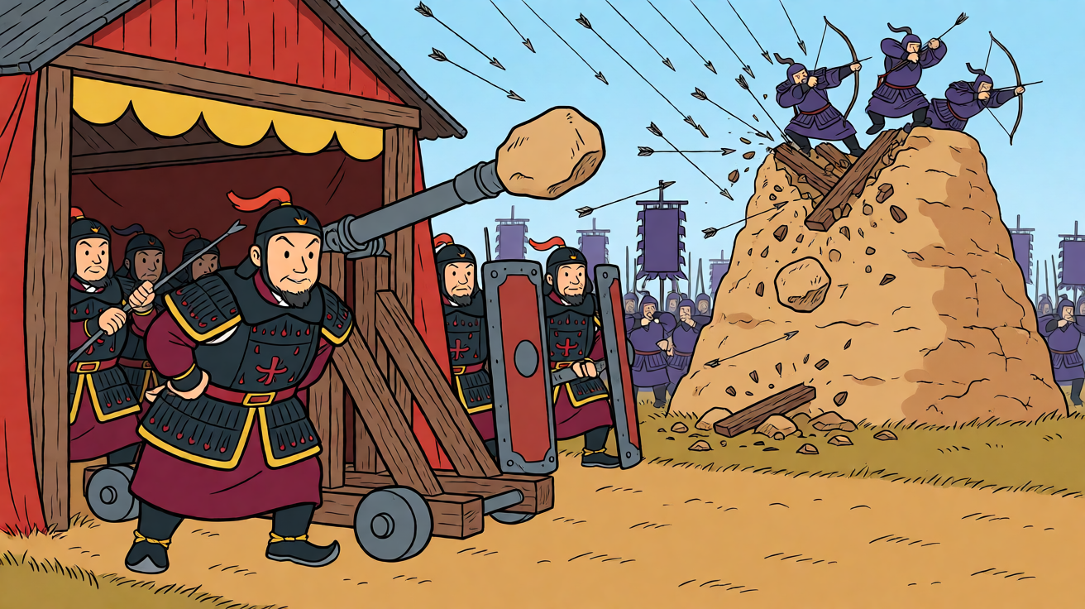
Notes:
【图2】
袁绍的兵搬来好多好多土，堆成高高的土山，站到山顶上往曹操的营里射箭，箭像下雨一样唰唰唰地落下来。曹操呢？他让士兵造了一种大石头车。啪——啪——！大石头飞过去，把土山都砸塌啦！袁绍又想偷偷从地底下挖地道钻进来，曹操就绕着营挖了一条大沟，把地道全挡住了。两个人谁也赢不了谁，一天，一天，又一天……比谁先撑不住。

Slide 4
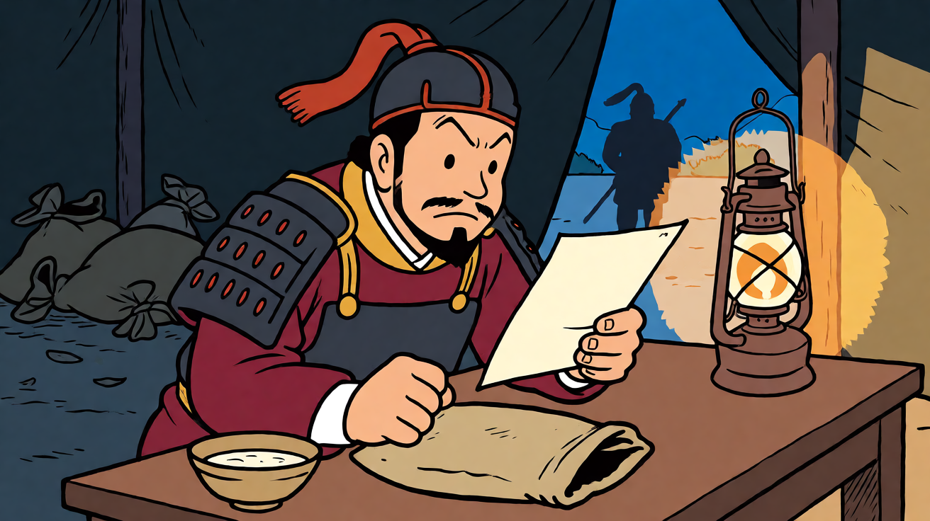
Notes:
【图3】
日子一天天过去，曹操营里的米，越来越少，越来越少……一天晚上，曹操一个人坐在灯下，心里想：要不……撤兵回家吧？他写信去问后方最聪明的军师。军师回信说："再撑一撑！赢的机会，就在这一下！"曹操把信一拍："好！那我就再撑！"

Slide 5
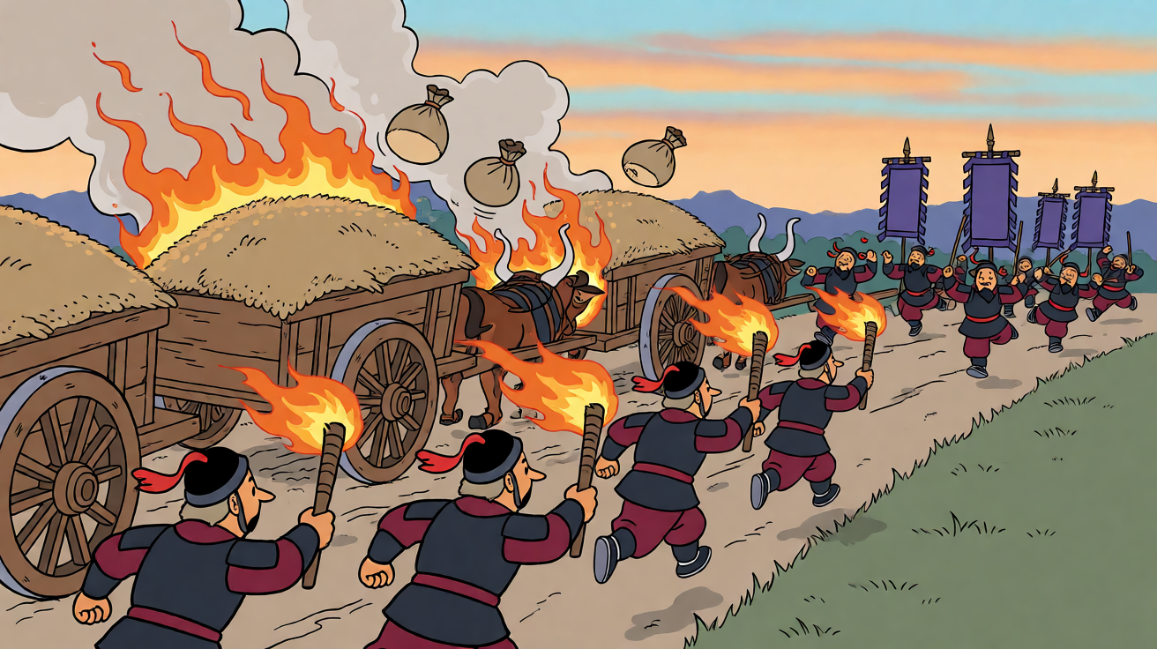
Notes:
【图4】
曹操还派人偷偷绕到袁绍运粮队的后面，一把火把送粮食的车全烧了！袁绍气得直跺脚，把剩下的粮食全都搬进一个叫"乌巢"的大仓库，还派了一个爱喝酒的将军守着，心想：这下看你怎么偷！

Slide 6
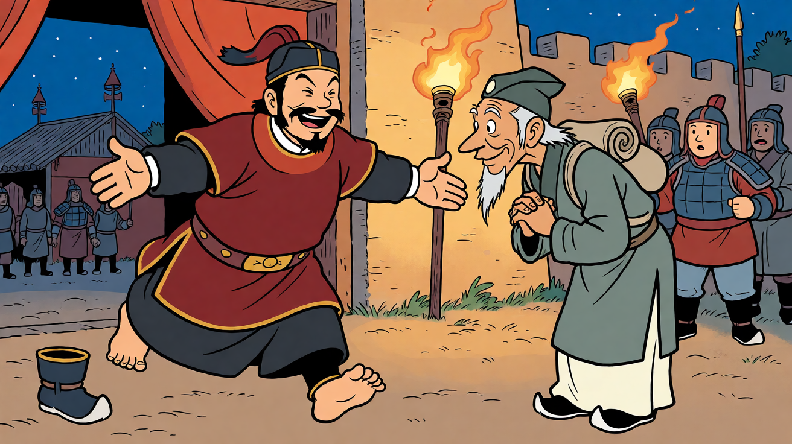
Notes:
【图5】
有一天半夜，袁绍那边有个最会出主意的军师，叫许攸。袁绍不听他的话，还把他臭骂了一顿。许攸气得连夜跑到曹操营里来。曹操正睡着觉，一听说许攸来了，高兴得鞋都顾不上穿，光着脚就跑出去迎接！许攸问他："你的粮食还够吃多久呀？"曹操说："够吃一年！"许攸摇摇头。曹操赶紧改口："那……半年？"许攸转身就要走。曹操一把拉住他："三个月！三个月！"许攸笑着说："大家都说你是个机灵鬼，果然没错！"曹操凑到他耳边，悄悄说："其实……只剩一个月啦。"

Slide 7
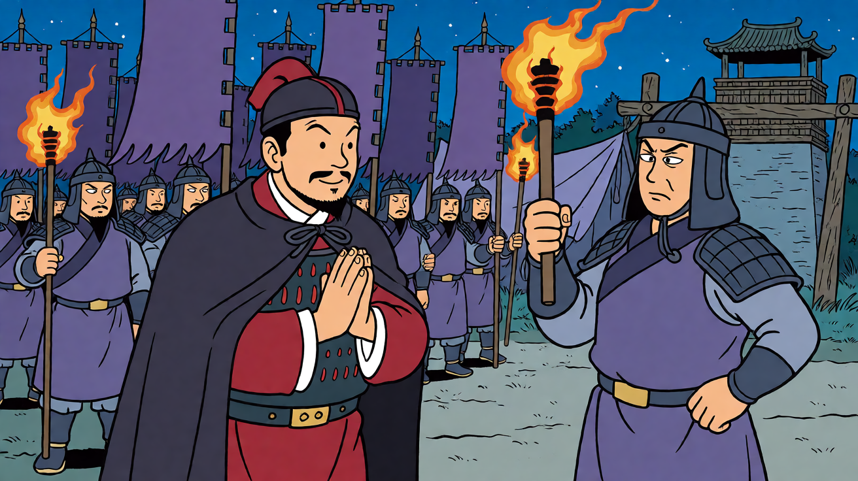
Notes:
【图6】
许攸告诉曹操一个秘密：袁绍的粮食，全堆在乌巢！曹操决定半夜去放火烧粮。将军们都很担心："许攸是刚来的，万一是骗我们的呢？"曹操说："我相信他！"当天晚上，曹操带着五千精兵，打着袁绍军队的旗号，悄悄地出发了。路上碰到袁绍的兵盘问："你们是哪儿的？"曹操的兵大声回答："我们是去乌巢送粮食的！"就这样，一路蒙混了过去。

Slide 8
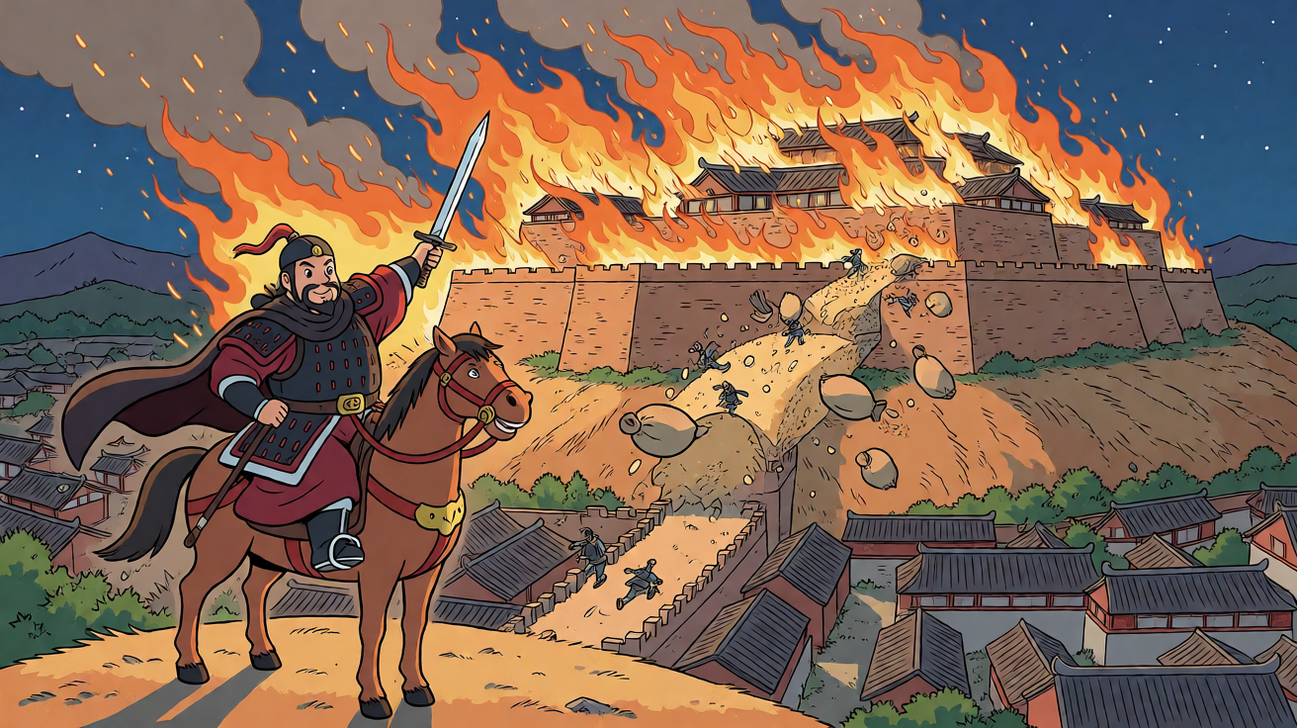
Notes:
【图7】
半夜里，曹操的兵摸到乌巢，火把一举，围着粮仓放起火来！火越烧越大，把半边天都照亮了。那个爱喝酒的将军，还在营帐里呼呼大睡呢！袁绍听说粮仓着火，不去救火，反而带兵去打曹操的空营寨——结果也没打下来。袁绍的兵一听说粮食全没了，谁也不想打仗了，丢下兵器撒腿就跑。袁绍自己，只带着几百个人，慌慌张张逃过了黄河。这一仗，曹操赢了！

Slide 9
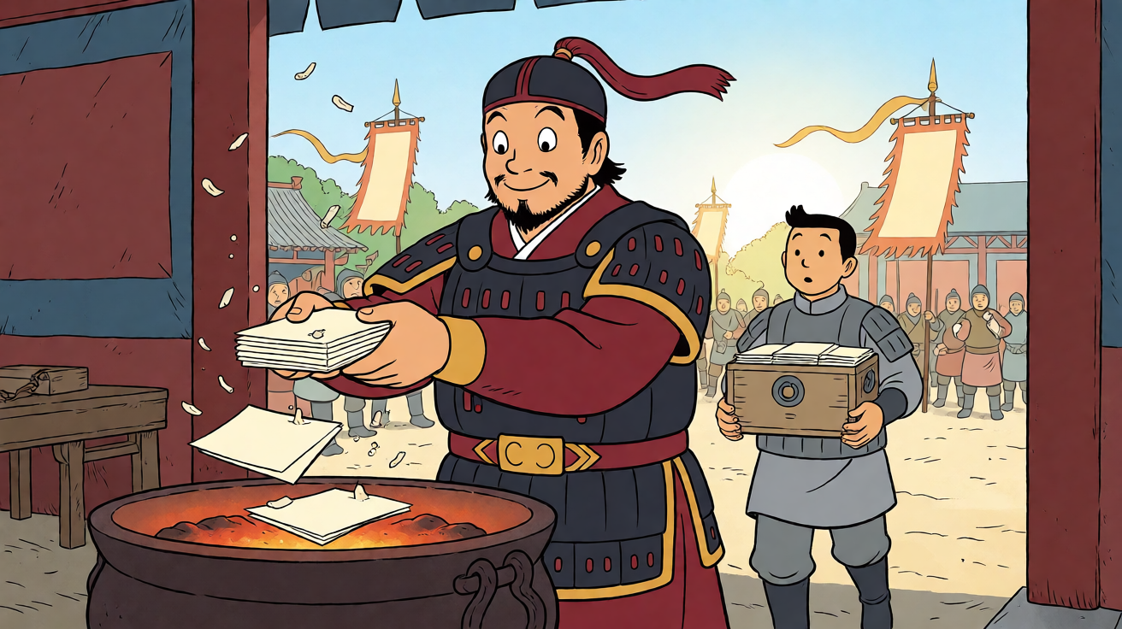
Notes:
【图8】
打完胜仗，士兵们捡到一大箱信——是曹操手下的人偷偷写给袁绍的。士兵问曹操："要不要照着信上的名字，把他们全抓起来？"曹操摇摇头，说："不用。那时候袁绍那么强，连我自己都想过——万一输了呢？何况大家呀！"他看也不看，把信全都烧了。
小朋友们，曹操的兵比袁绍少了十倍，粮食也快吃光了，连他自己都想过放弃。可是他没有走，撑啊，撑啊，终于等到了机会，赢了！这个故事告诉我们：输了不要紧，失败也不要紧；只要不认输，再撑一撑，机会说不定就在前面等着你呢！
我的故事讲完了，谢谢大家！

